Slide 1
Ransomware
Cristian Duran
Natalia Hernández
Mauricio López

Slide 2
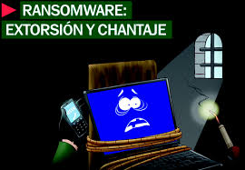
Un ransomware (del inglés ransom, ‘rescate’, y ware, por software) es un tipo de programa dañino que restringe el acceso a determinadas partes o archivos del sistema infectado, y pide un rescate a cambio de quitar esta restricción. Algunos tipos de ransomware cifran los archivos del sistema operativo inutilizando el dispositivo y coaccionando al usuario a pagar el rescate.

Slide 3

MODO EN QUE LO UTILIZAN
El atacante camufla el código malicioso dentro de otro archivo o programa apetecible para el usuario que invite a hacer clic. Algunos ejemplos de estos camuflajes serían:
Archivos adjuntos en correos electrónicos.
Vídeos de páginas de dudoso origen.
Actualizaciones de sistemas.
Programas, en principio, fiables como Windows o Adobe Flash

Slide 4
IP Hijacking

Slide 5
El secuestro de protocolo de Internet (piratería IP) es una forma específica de pirateo que utiliza direcciones IP para mover datos a través de Internet. El pirateo de IP explota algunas vulnerabilidades en redes IP generales y el Border Gateway Protocol, un sistema utilizado para designar rutas para paquetes de datos enrutados

Slide 6
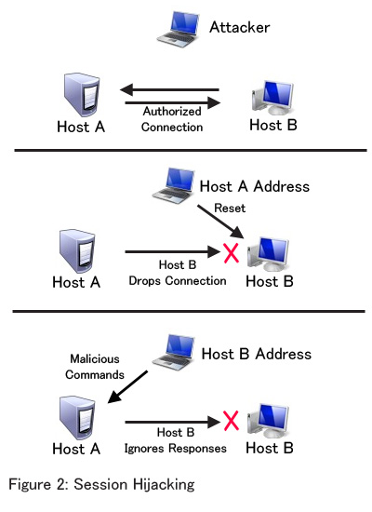
El método de secuestro inicial usado consiste en la opción de enrutamiento de origen del protocolo IP. Esta opción permite especificar la ruta que los paquetes IP debían seguir a través del uso de una serie de direcciones IP que muestran los routers que se deben usar.
El pirata saca provecho de esta opción al indicarles a los paquetes una ruta de retorno que él controla.

Slide 7


Slide 8
